Slide 1


Slide 2
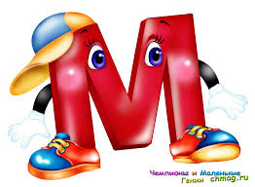

Slide 3


Slide 4


Slide 5

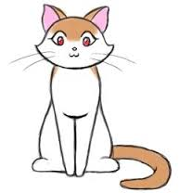
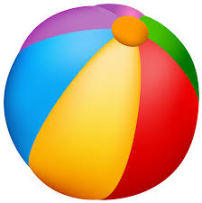
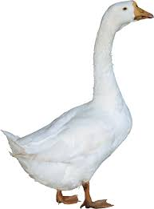

Slide 6
ДОМ

Slide 7
КОТ

Slide 8
МЯЧ

Slide 9
ГУСЬ

Slide 10
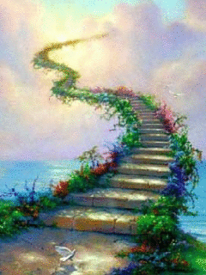

Slide 11


Slide 12
2 5 1 6 3 4
з к а а б у

Slide 13


Slide 14
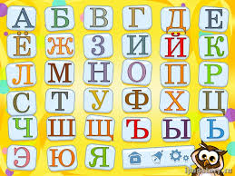

Slide 15
девочка пальто яблоко
дежурный петух ягода
деревня понял язык

